Slide 1
Бинарные отношения
Основные определения;
Способы задания;
Операции над бинарными
отношениями;
Свойства бинарных отношений;
Отношения порядка;
Диаграмма Хассе.

Slide 2
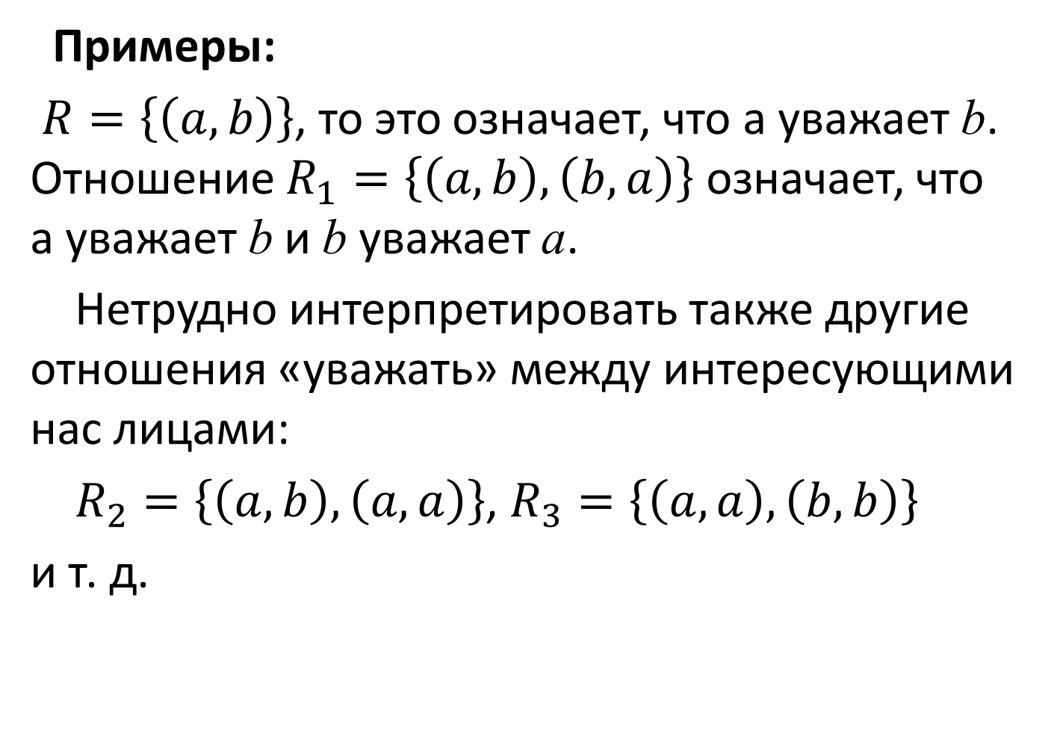
Соответствие между двумя объектами
Примеры:
$R=\left\{\left(a,b\right)\right\}$, то это означает, что а уважает b. Отношение $R_{1}=\left\{\left(a,b\right),\left(b,a\right)\right\}$ означает, что а уважает b и b уважает а.
Нетрудно интерпретировать также другие отношения «уважать» между интересующими нас лицами:
$R_{2}=\left\{\left(a,b\right),\left(a,a\right)\right\}$, $R_{3}=\left\{\left(a,a\right),\left(b,b\right)\right\}$
и т. д.

Slide 3
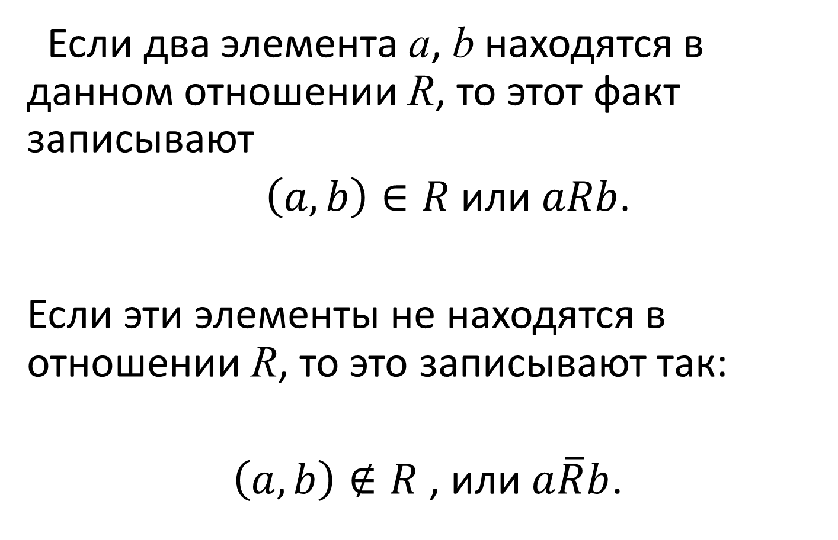
Бинарные отношения
Если два элемента a, b находятся в данном отношении R, то этот факт записывают
$\left(a,b\right)∈R$или $aRb$.
Если эти элементы не находятся в отношении R, то это записывают так:
$\left(a,b\right)∉R$, или $a\overline{R}b$.

Slide 4
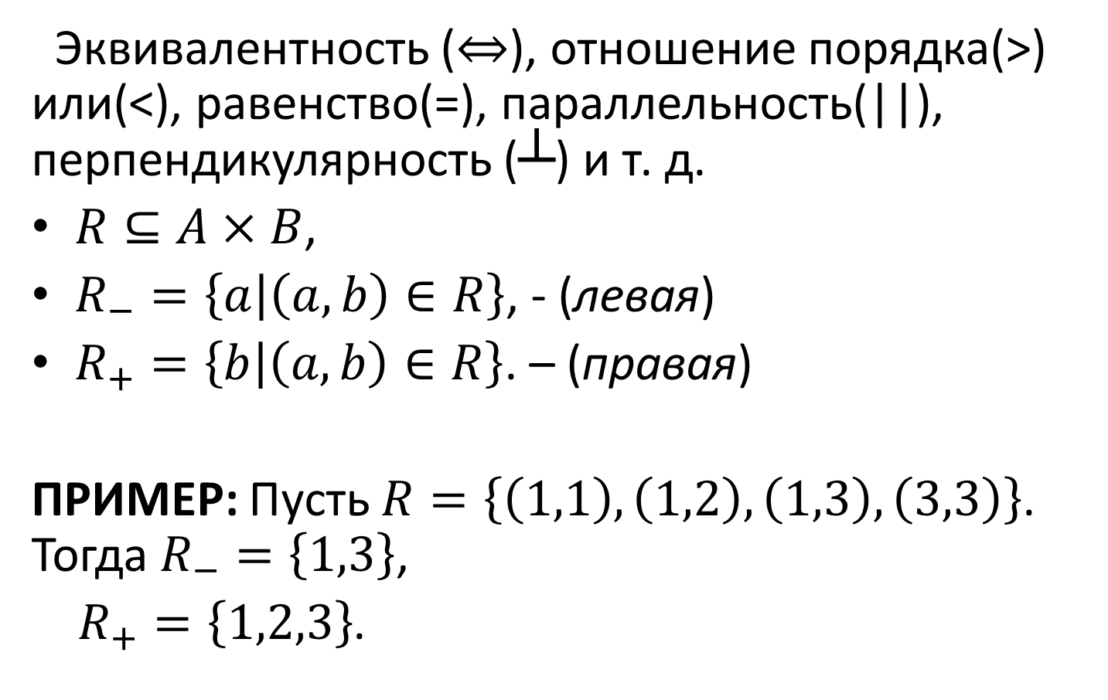
Бинарные отношения
Эквивалентность ($⇔$), отношение порядка(>) или(<), равенство(=), параллельность(||), перпендикулярность (┴) и т. д.
$R⊆A×B$,
$R_{−}=\left\{a | \left(a,b\right)∈R\right\}$, - (левая)
$R_{+}=\left\{b | \left(a,b\right)∈R\right\}$. – (правая)
ПРИМЕР: Пусть $R=\left\{\left(1,1\right),\left(1,2\right),\left(1,3\right),\left(3,3\right)\right\}$. Тогда $R_{−}=\left\{1,3\right\}$,
$R_{+}=\left\{1,2,3\right\}$.

Slide 5
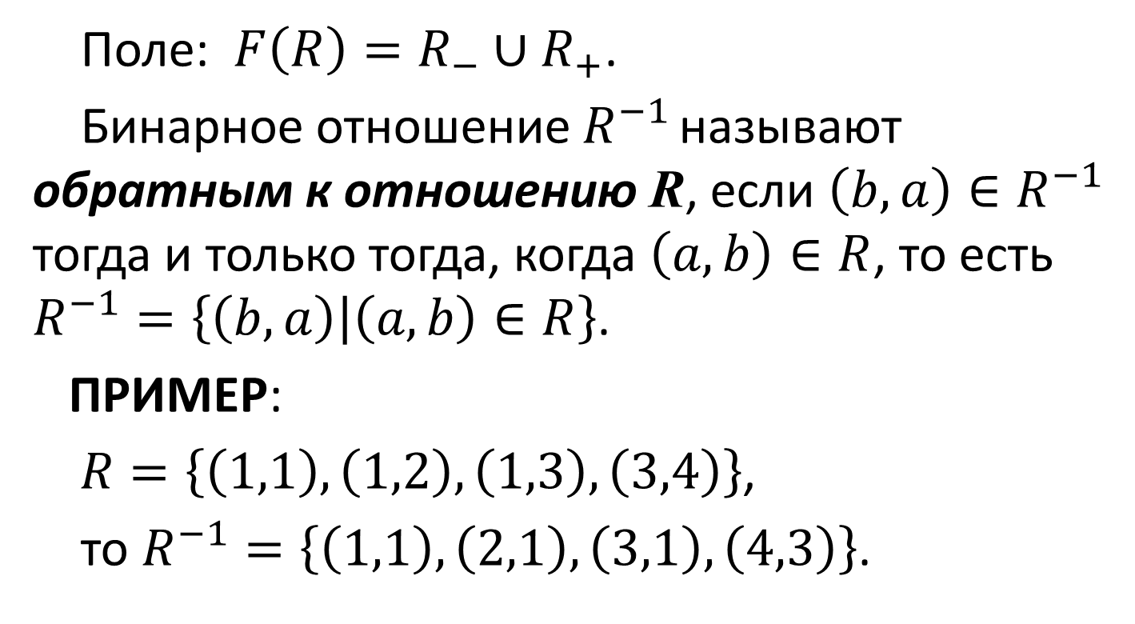
Бинарные отношения
Поле: $F\left(R\right)=R_{−}∪R_{+}$.
Бинарное отношение $R^{−1}$ называют обратным к отношению R, если $\left(b,a\right)∈R^{−1}$ тогда и только тогда, когда $\left(a,b\right)∈R$, то есть $R^{−1}=\left\{\left(b,a\right) | \left(a,b\right)∈R\right\}$.
ПРИМЕР:
$R=\left\{\left(1,1\right),\left(1,2\right),\left(1,3\right),\left(3,4\right)\right\}$,
то $R^{−1}=\left\{\left(1,1\right),\left(2,1\right),\left(3,1\right),\left(4,3\right)\right\}$.

Slide 6
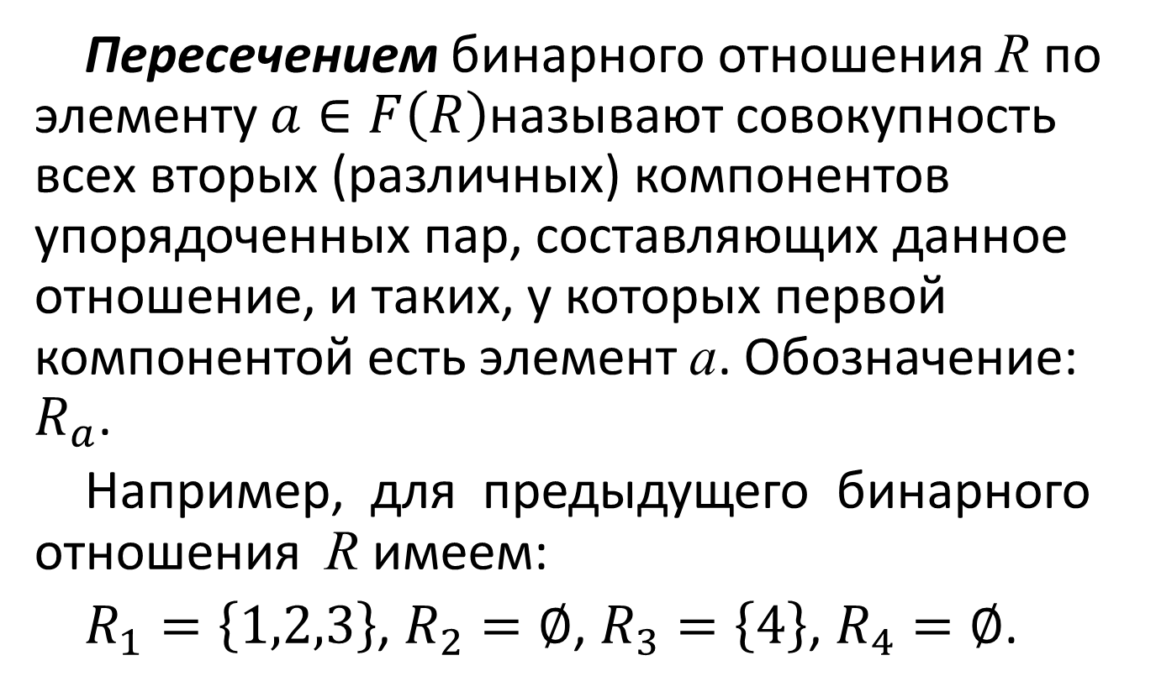
Бинарные отношения
Пересечением бинарного отношения R по элементу $a∈F\left(R\right)$называют совокупность всех вторых (различных) компонентов упорядоченных пар, составляющих данное отношение, и таких, у которых первой компонентой есть элемент а. Обозначение: $R_{a}$.
Например, для предыдущего бинарного отношения R имеем:
$R_{1}=\left\{1,2,3\right\}$, $R_{2}=∅$, $R_{3}=\left\{4\right\}$, $R_{4}=∅$.

Slide 7
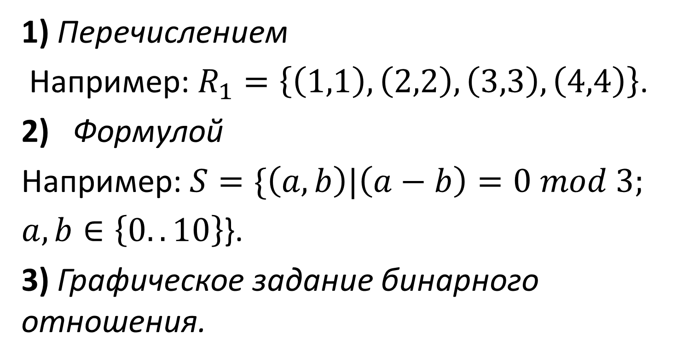
Способы задания бинарных отношений
1) Перечислением
Например: $R_{1}=\left\{\left(1,1\right),\left(2,2\right),\left(3,3\right),\left(4,4\right)\right\}$.
2) Формулой
Например: $S=\{\left(a,b\right)|\left(a−b\right)=0 mod 3;$
$a,b∈\left\{0..10\right\}$}.
3) Графическое задание бинарного отношения.

Slide 8
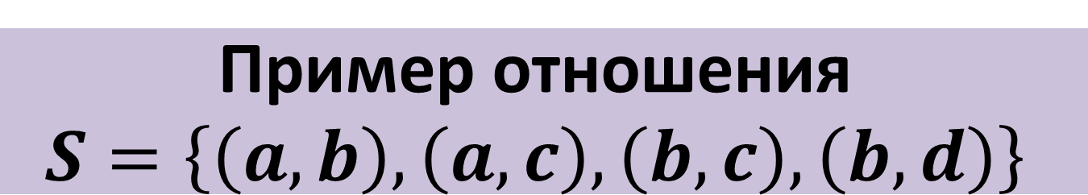
Пример отношения $$S=\left\{\left(a,b\right),\left(a,c\right),\left(b,c\right),\left(b,d\right)\right\}$$
a
b
c
b
d

Slide 9
4) В табличной форме
a | b | c | d
S_{a} = {b, c} | S_{b} = {c ,d} | S_{c} = Ø | S_{d} = Ø

Slide 10

5) Матрицей $\left|\left|a_{i,j}\right|\right|$
 | а | b | с | d
а | 0 | 1 | 1 | 0
b | 0 | 0 | 1 | 1
c | 0 | 0 | 0 | 0
d | 0 | 0 | 0 | 0

Slide 11
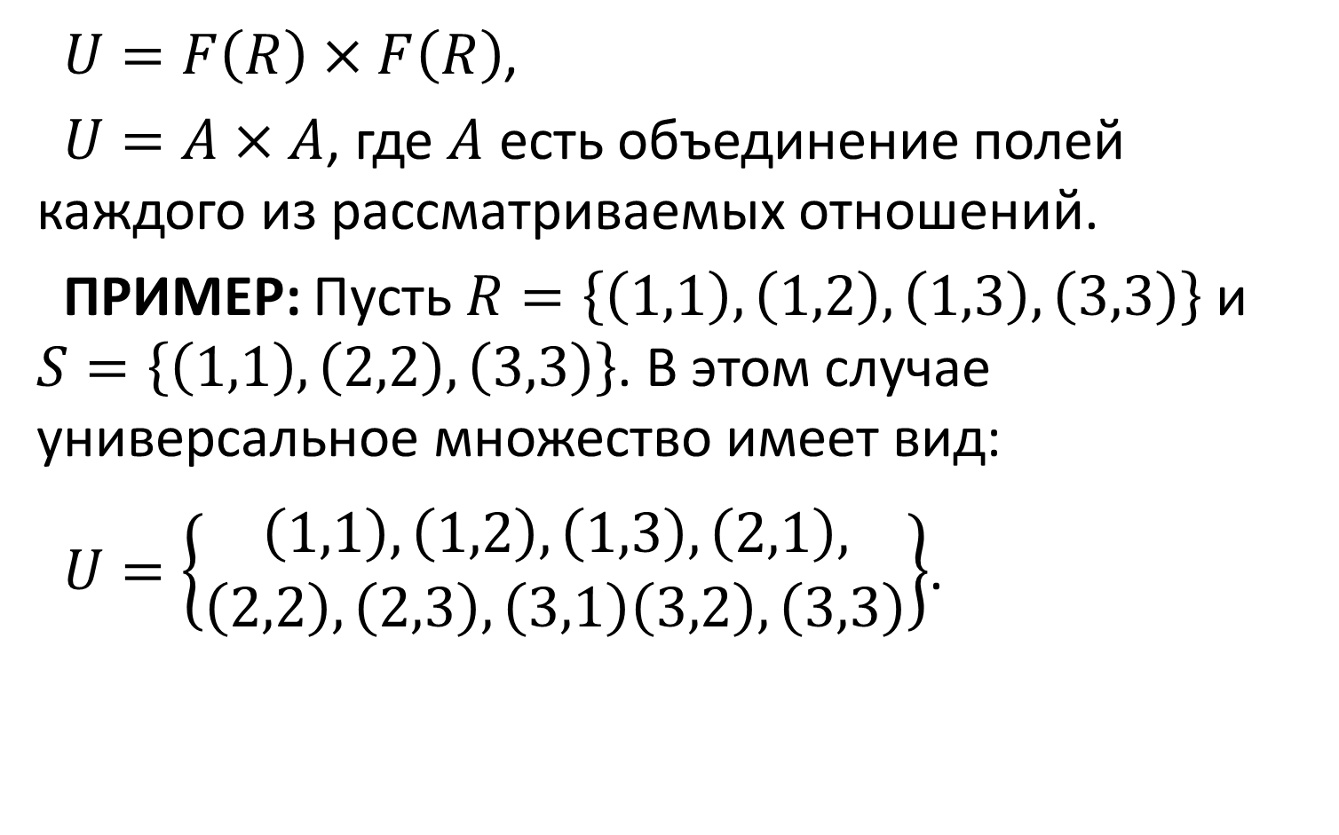
Операции над бинарными отношениями
$U=F\left(R\right)×F\left(R\right)$,
$U=A×A$, где $A$ есть объединение полей каждого из рассматриваемых отношений.
ПРИМЕР: Пусть $R=\left\{\left(1,1\right),\left(1,2\right),\left(1,3\right),\left(3,3\right)\right\}$и $S=\left\{\left(1,1\right),\left(2,2\right), \left(3,3\right)\right\}$. В этом случае универсальное множество имеет вид:
$U=\left\{\begin{aligned}\left(1,1\right),\left(1,2\right),\left(1,3\right),\left(2,1\right), \\ \left(2,2\right),\left(2,3\right),\left(3,1\right)\left(3,2\right),\left(3,3\right)\end{aligned}\right\}$.

Slide 12
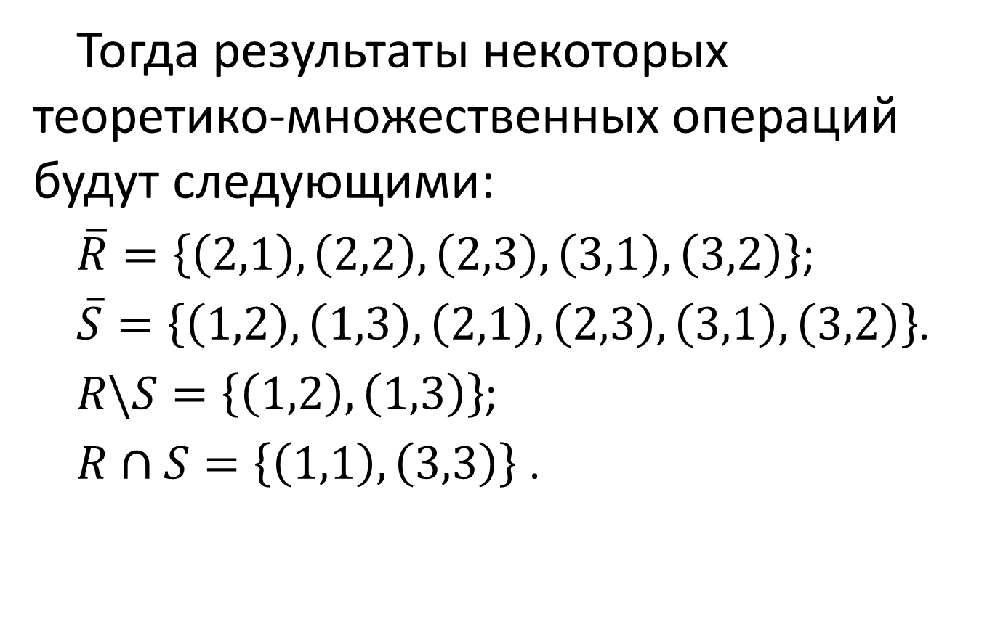
Примеры
Тогда результаты некоторых теоретико-множественных операций будут следующими:
$\overline{R}=\left\{\left(2,1\right),\left(2,2\right),\left(2,3\right),\left(3,1\right),\left(3,2\right)\right\}$;
$\overline{S}=\left\{\left(1,2\right),\left(1,3\right),\left(2,1\right),\left(2,3\right),\left(3,1\right),\left(3,2\right)\right\}$.
$R\backslash S=\left\{\left(1,2\right),\left(1,3\right)\right\}$;
$R∩S=\left\{\left(1,1\right),\left(3,3\right)\right\}$ .

Slide 13
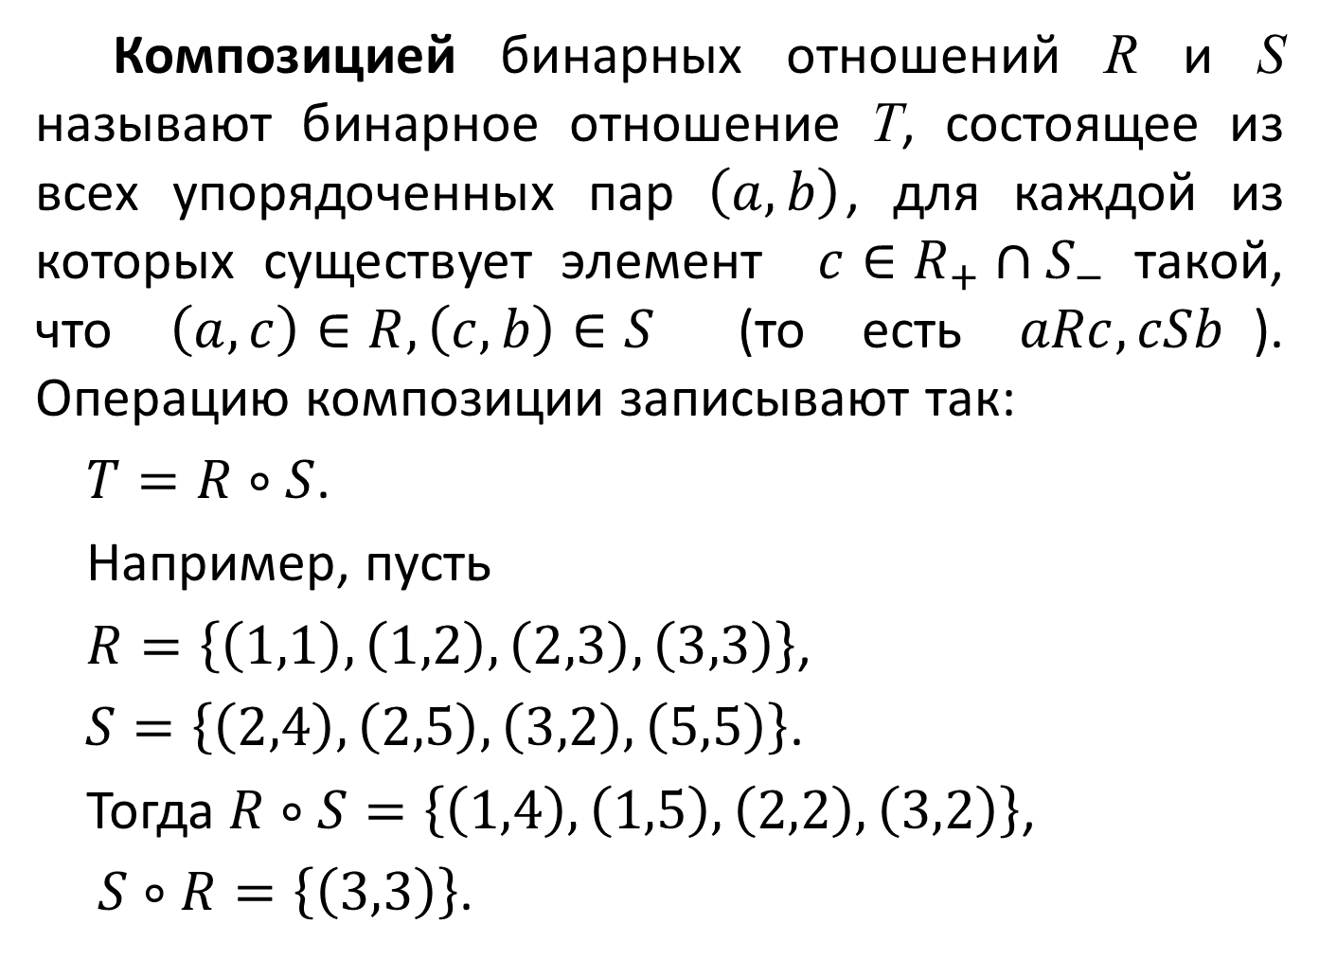
Композиция бинарных отношений
Композицией бинарных отношений R и S называют бинарное отношение Т, состоящее из всех упорядоченных пар $\left(a,b\right)$, для каждой из которых существует элемент $c∈R_{+}∩S_{−}$ такой, что $\left(a,c\right)∈R, \left(c,b\right)∈S$ (то есть $aRc,cSb$). Операцию композиции записывают так:
$T=R∘S$.
Например, пусть
$R=\left\{\left(1,1\right),\left(1,2\right),\left(2,3\right),\left(3,3\right)\right\}$,
$S=\left\{\left(2,4\right),\left(2,5\right), \left(3,2\right),\left(5,5\right)\right\}$.
Тогда $R∘S=\left\{\left(1,4\right),\left(1,5\right), \left(2,2\right),\left(3,2\right)\right\}$,
$S∘R=\left\{\left(3,3\right)\right\}$.

Slide 14
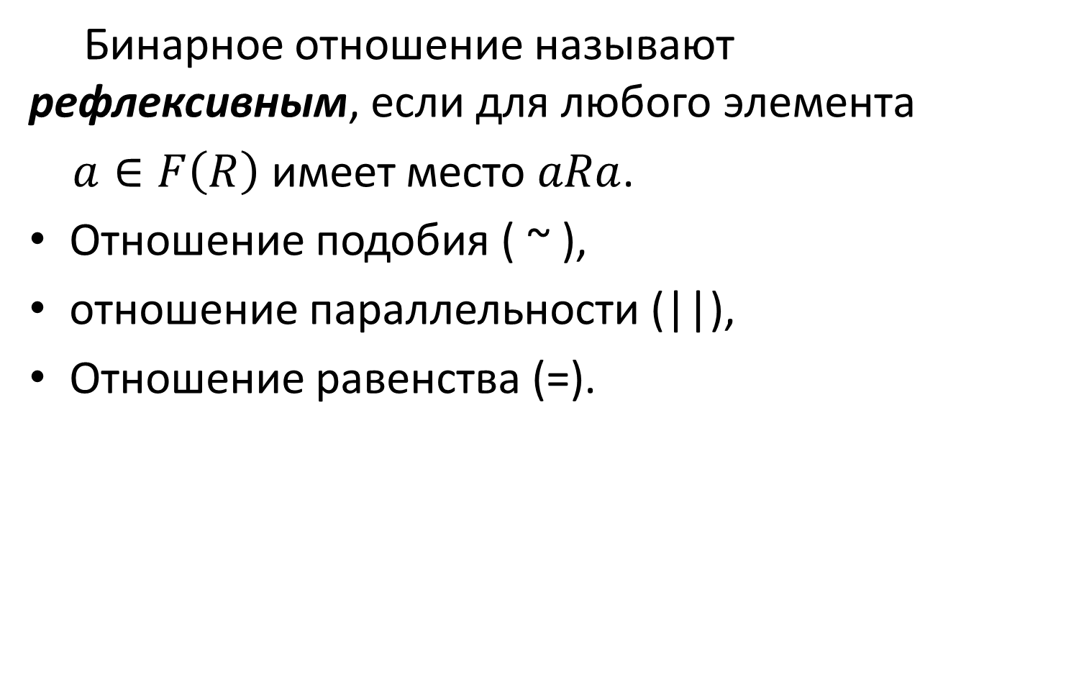
Свойства бинарных отношений
Бинарное отношение называют рефлексивным, если для любого элемента
$a∈F\left(R\right)$ имеет место $aRa$.
Отношение подобия ( ~ ),
отношение параллельности (||),
Отношение равенства (=).

Slide 15
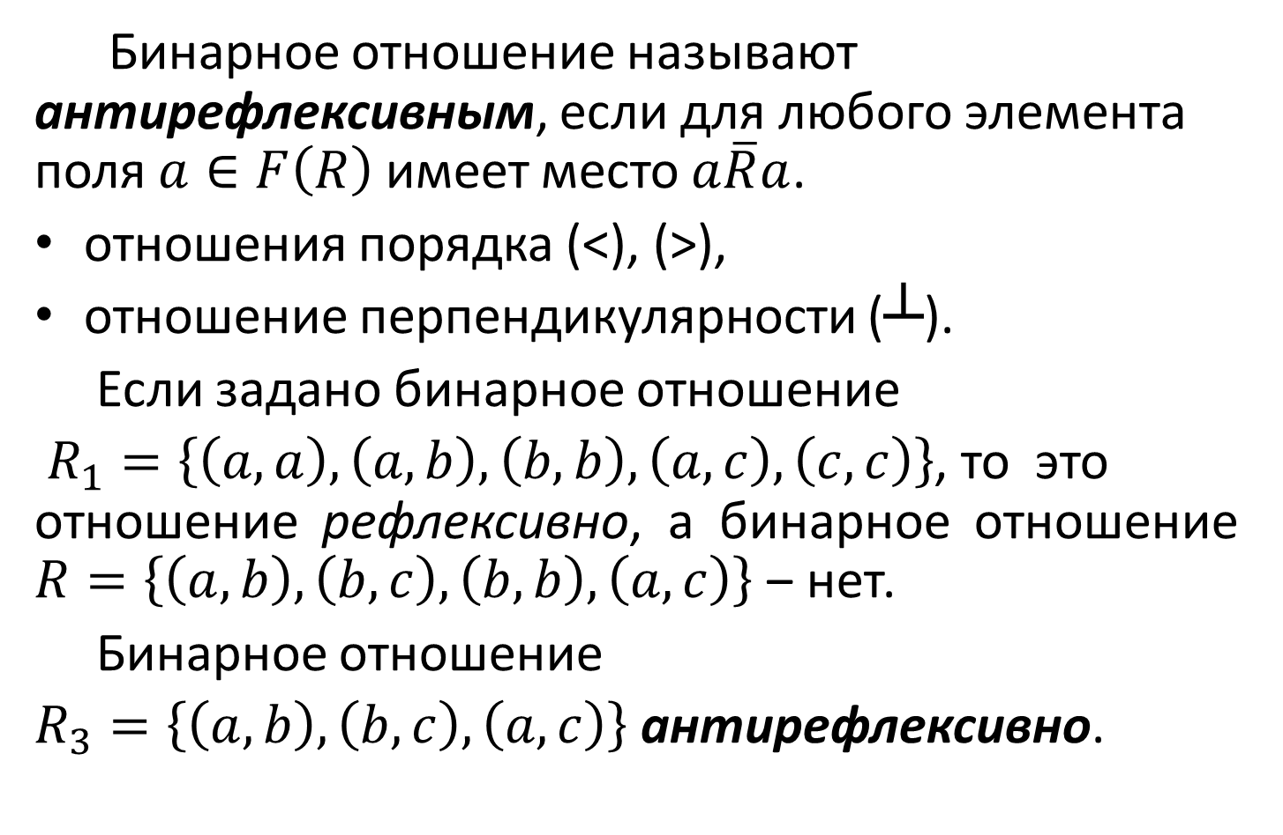
Свойства бинарных отношений
Бинарное отношение называют антирефлексивным, если для любого элемента поля $a∈F\left(R\right)$ имеет место $a\overline{R}a$.
отношения порядка (<), (>),
отношение перпендикулярности (┴).
Если задано бинарное отношение
$R_{1}=\left\{\left(a,a\right),\left(a,b\right),\left(b,b\right),\left(a,c\right),\left(c,c\right)\right\}$, то это отношение рефлексивно, а бинарное отношение $R=\left\{\left(a,b\right),\left(b,c\right),\left(b,b\right),\left(a,c\right)\right\}$ ‒ нет.
Бинарное отношение
$R_{3}=\left\{\left(a,b\right),\left(b,c\right), \left(a,c\right)\right\}$ антирефлексивно.

Slide 16
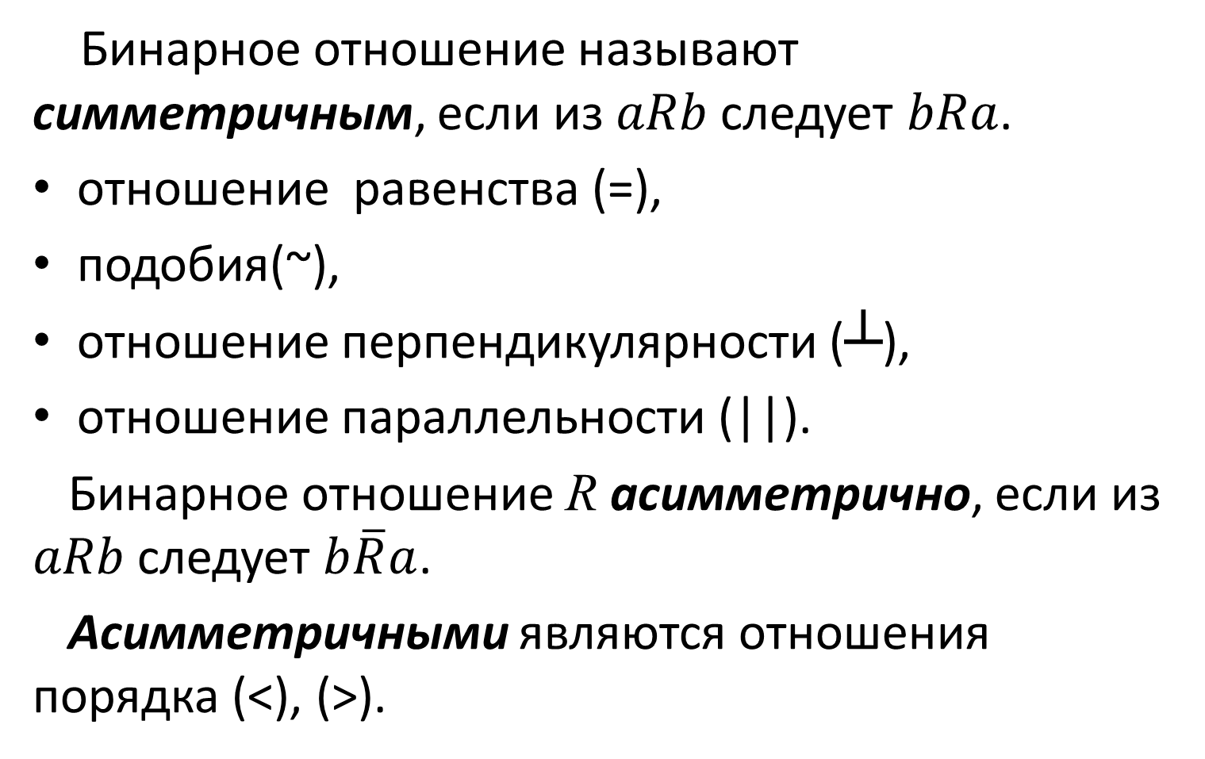
Свойства бинарных отношений
Бинарное отношение называют симметричным, если из $aRb$следует $bRa$.
отношение равенства (=),
подобия(~),
отношение перпендикулярности (┴),
отношение параллельности (||).
Бинарное отношение R асимметрично, если из $aRb$ следует $b\overline{R}a$.
Асимметричными являются отношения порядка (<), (>).

Slide 17
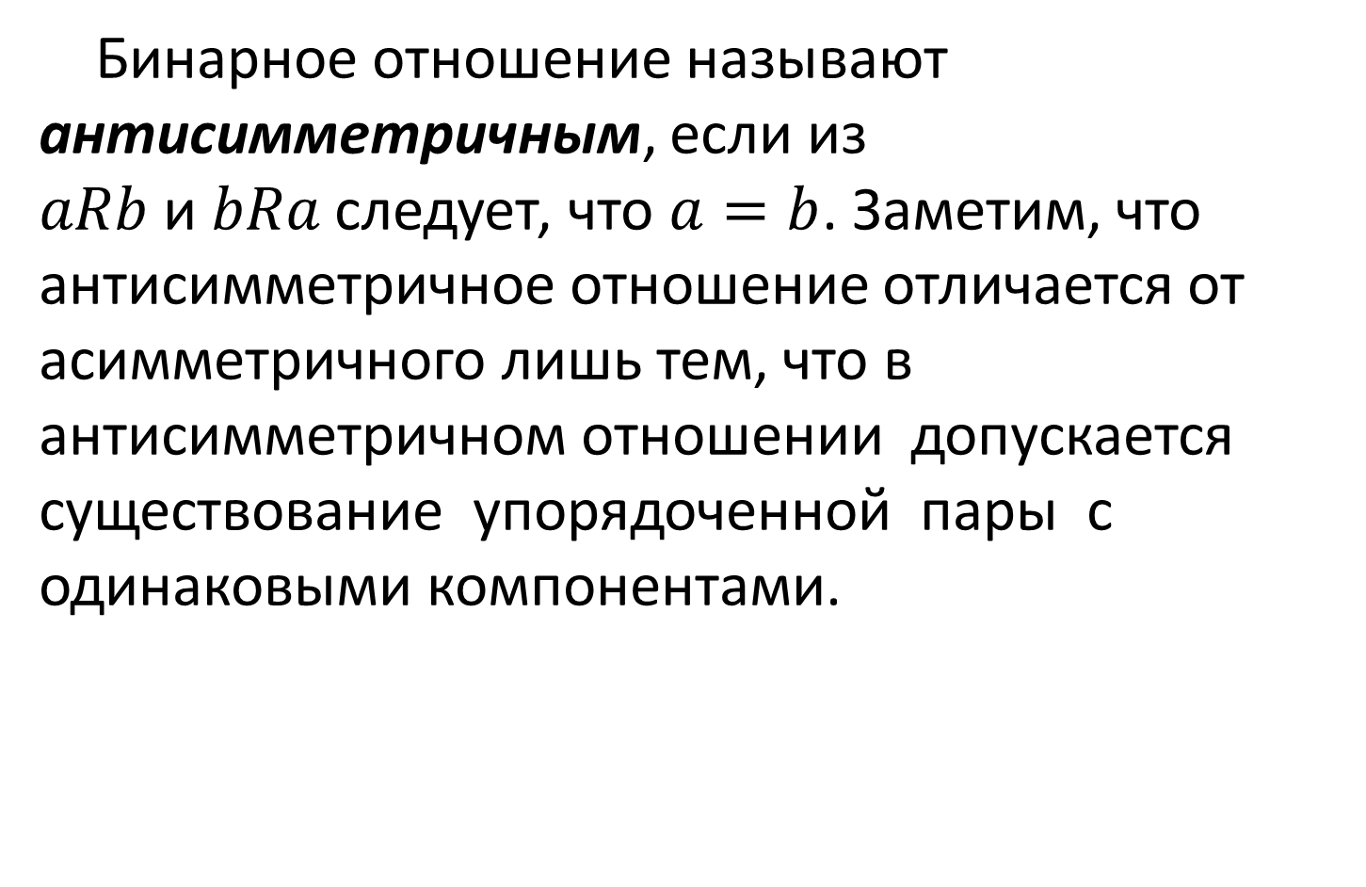
Свойства бинарных отношений
Бинарное отношение называют антисимметричным, если из $aRb$и$bRa$следует, что $a=b$. Заметим, что антисимметричное отношение отличается от асимметричного лишь тем, что в антисимметричном отношении допускается существование упорядоченной пары с одинаковыми компонентами.

Slide 18
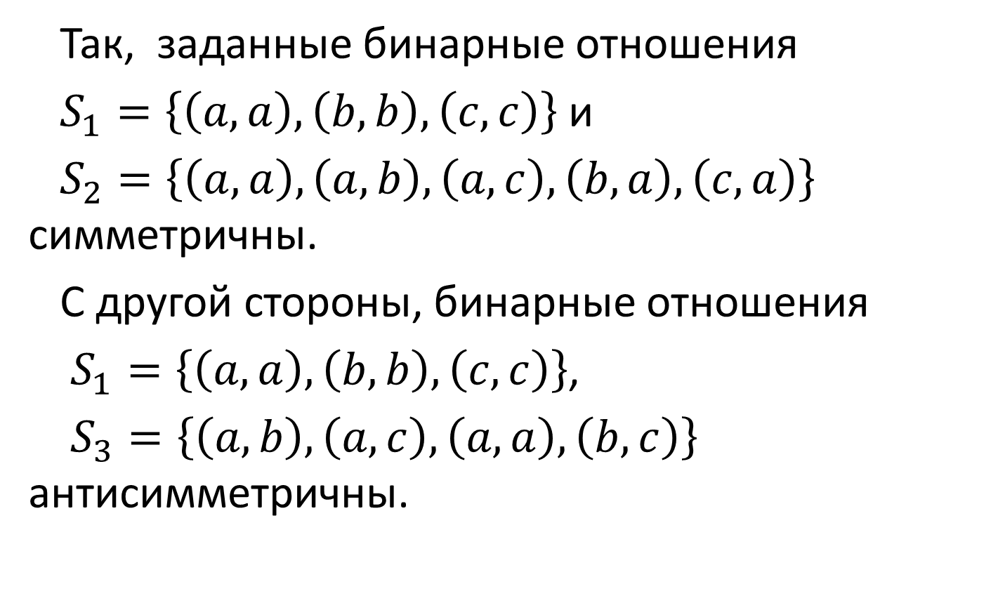
Примеры
Так, заданные бинарные отношения
$S_{1}=\left\{\left(a,a\right),\left(b,b\right), \left(c,c\right)\right\}$ и
$S_{2}=\left\{\left(a,a\right),\left(a,b\right), \left(a,c\right),\left(b,a\right),\left(c,a\right)\right\}$ симметричны.
С другой стороны, бинарные отношения
$S_{1}=\left\{\left(a,a\right),\left(b,b\right), \left(c,c\right)\right\}$,
$S_{3}=\left\{\left(a,b\right),\left(a,c\right), \left(a,a\right),\left(b,c\right)\right\}$ антисимметричны.

Slide 19
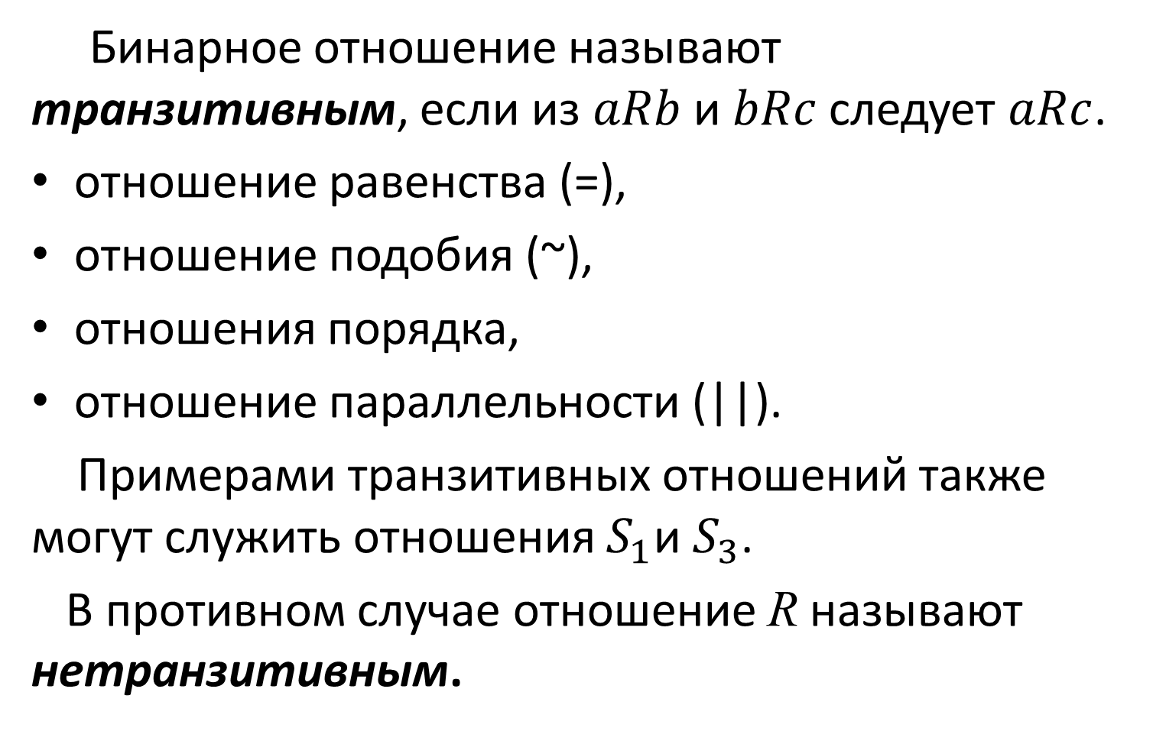
Свойства бинарных отношений
Бинарное отношение называют транзитивным, если из $aRb$и $bRc$следует $aRc$.
отношение равенства (=),
отношение подобия (~),
отношения порядка,
отношение параллельности (||).
Примерами транзитивных отношений также могут служить отношения $S_{1}$и $S_{3}$.
В противном случае отношение R называют нетранзитивным.

Slide 20
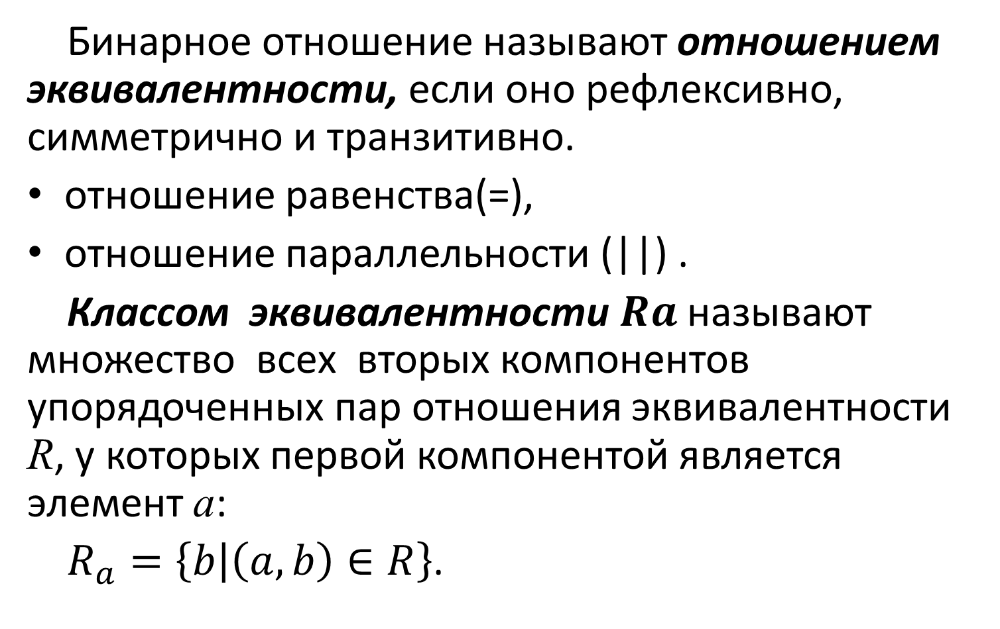
Отношение эквивалентности
Бинарное отношение называют отношением эквивалентности, если оно рефлексивно, симметрично и транзитивно.
отношение равенства(=),
отношение параллельности (||) .
Классом эквивалентности $Ra$называют множество всех вторых компонентов упорядоченных пар отношения эквивалентности R, у которых первой компонентой является элемент а:
$R_{a}=\left\{b | \left(a,b\right)∈R\right\}$.

Slide 21
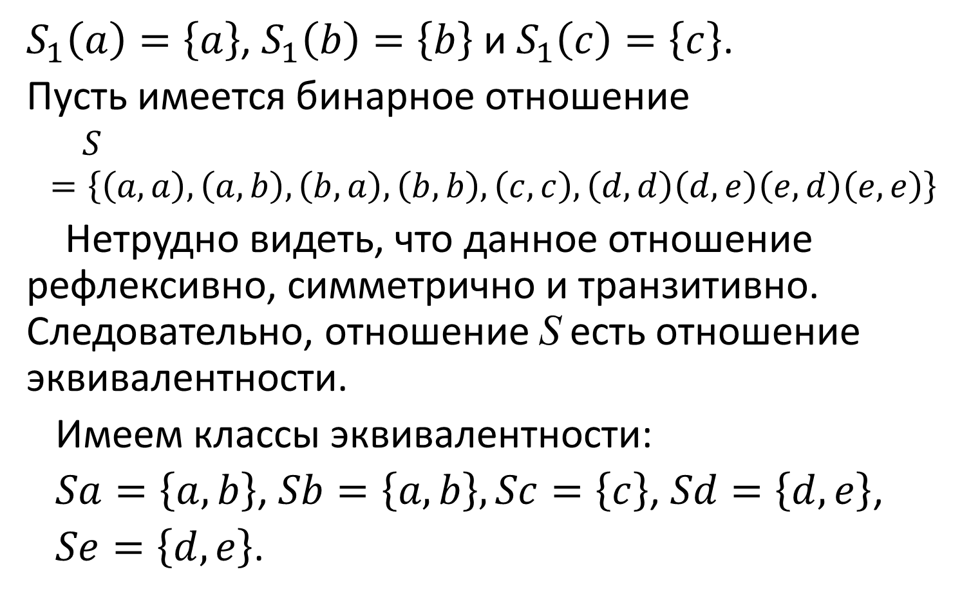
Отношение эквивалентности
$S_{1}\left(a\right)=\left\{a\right\}$, $S_{1}\left(b\right)=\left\{b\right\}$ и $S_{1}\left(c\right)=\left\{c\right\}$.
Пусть имеется бинарное отношение
$$S=\left\{\left(a,a\right),\left(a,b\right),\left(b,a\right),\left(b,b\right),\left(c,c\right),\left(d,d\right)\left(d,e\right)\left(e,d\right)\left(e,e\right)\right\}$$
Нетрудно видеть, что данное отношение рефлексивно, симметрично и транзитивно. Следовательно, отношение S есть отношение эквивалентности.
Имеем классы эквивалентности:
$Sa=\left\{a,b\right\}$, $Sb=\left\{a,b\right\}, Sc=\left\{c\right\}$, $Sd=\left\{d,e\right\}$,
$Se=\left\{d,e\right\}$.

Slide 22
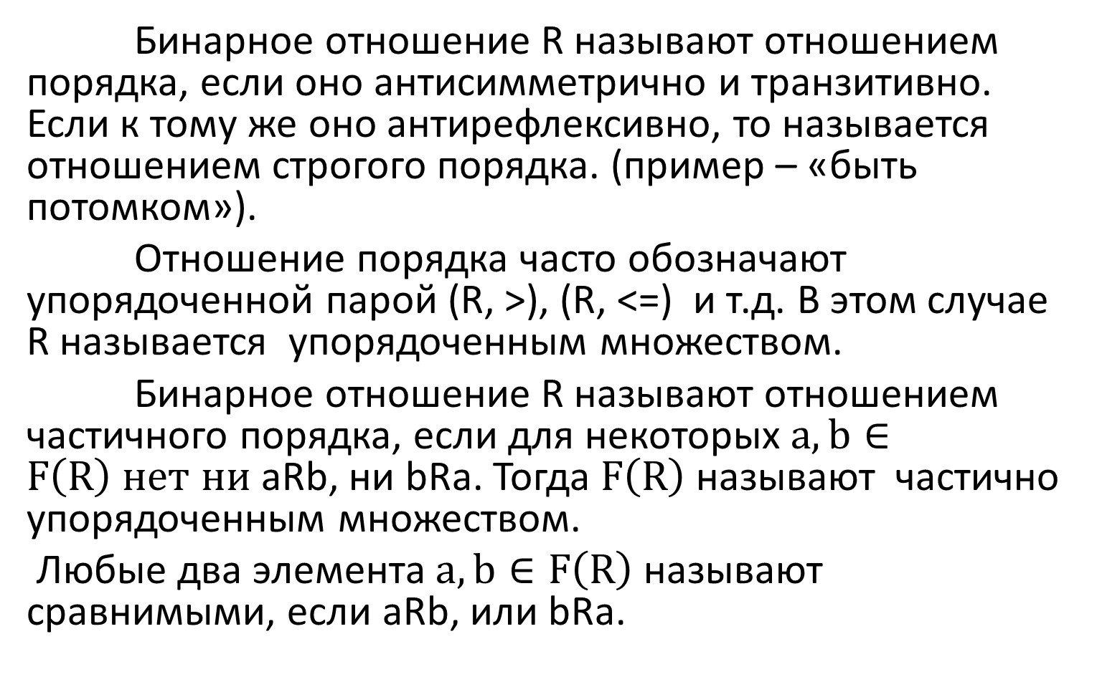
Отношение порядка
Бинарное отношение R называют отношением порядка, если оно антисимметрично и транзитивно. Если к тому же оно антирефлексивно, то называется отношением строгого порядка. (пример – «быть потомком»).
Отношение порядка часто обозначают упорядоченной парой (R, >), (R, <=) и т.д. В этом случае R называется упорядоченным множеством.
Бинарное отношение R называют отношением частичного порядка, если для некоторых $a,b∈F\left(R\right) нет ни$aRb, ни bRa. Тогда $F\left(R\right)$называют частично упорядоченным множеством.
Любые два элемента $a,b∈F\left(R\right)$называют сравнимыми, если aRb, или bRa.

Slide 23
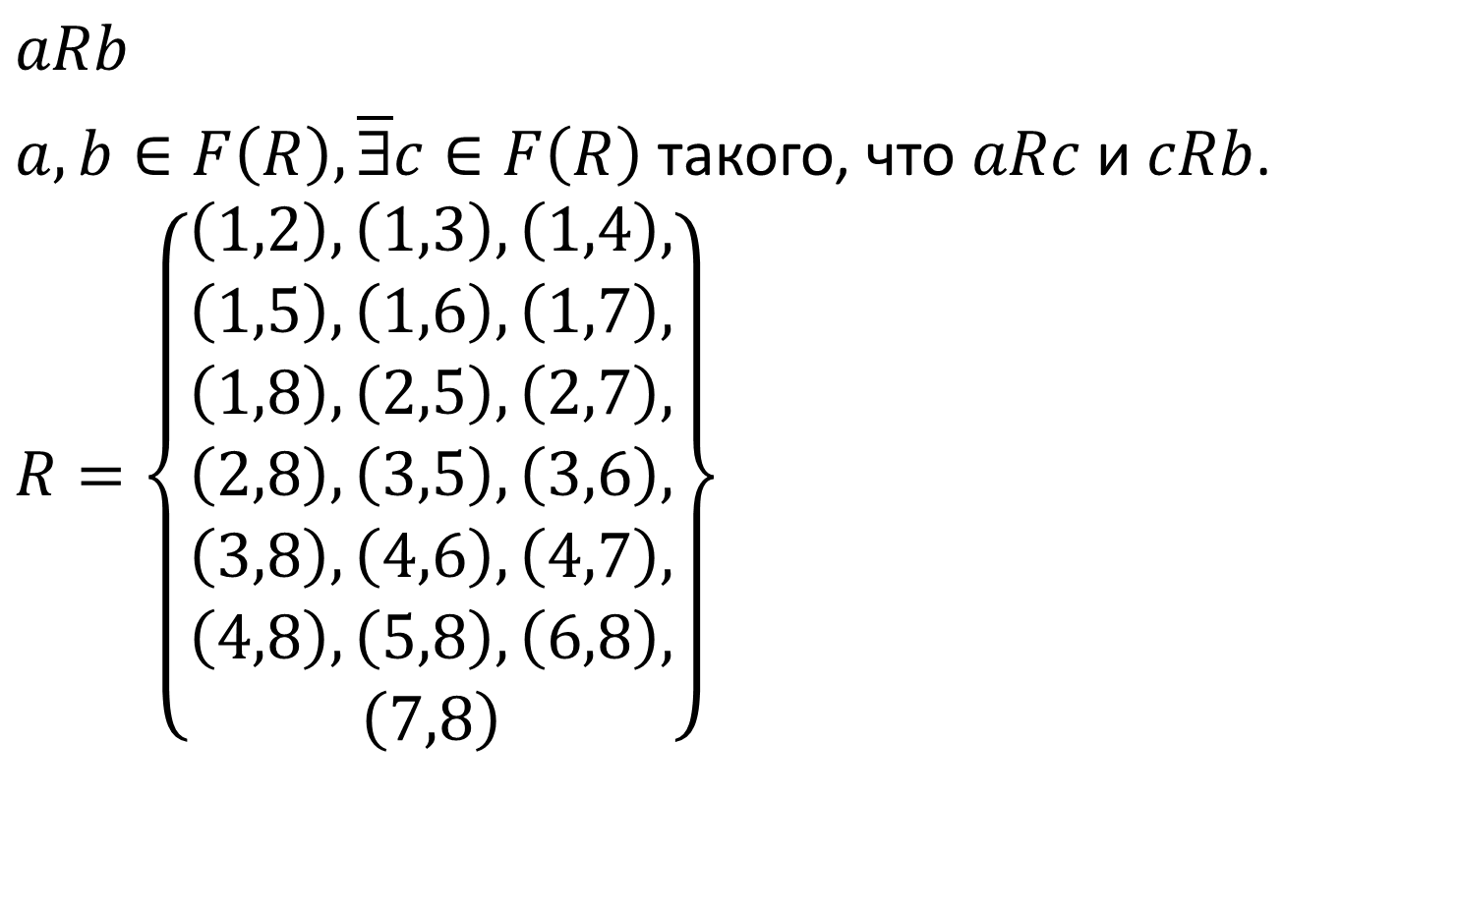
Диаграмма Хассе
$$aRb$$
$a,b∈F\left(R\right),\overline{\text{∃}}c∈F\left(R\right)$ такого, что $aRc$и $cRb$.
$$R=\left\{\begin{aligned}\begin{aligned}\left(1,2\right),\left(1,3\right),\left(1,4\right), \\ \left(1,5\right),\left(1,6\right),\left(1,7\right), \\ \left(1,8\right),\left(2,5\right),\left(2,7\right),\end{aligned} \\ \left(2,8\right),\left(3,5\right),\left(3,6\right), \\ \left(3,8\right),\left(4,6\right),\left(4,7\right), \\ \left(4,8\right),\left(5,8\right),\left(6,8\right), \\ \left(7,8\right)\end{aligned}\right\}$$
8
5
6
7
3
2
4
1

